Slide 1
КОНСОЛЬНАЯ УТИЛИТА МОНИТОРИНГА УЗЛОВ НА GO
Разработка инструмента для проверки доступности сетевых узлов с поддержкой TCP/ICMP, параллельного опроса и отказоустойчивого логирования.
Обабков С.И. 363

Slide 2

АНАЛИЗ ТРЕБОВАНИЙ И ПРОЕКТИРОВАНИЕ
СБОР ТРЕБОВАНИЙ
АРХИТЕКТУРНОЕ РЕШЕНИЕ
Чтение списка хостов из файла hosts.txt
Два режима проверки: TCP и ICMP
Ведение журнала событий (логирование)
Управление параметрами через флаги CLI
Модель конкурентности на базе Горутин: каждый хост опрашивается в отдельном потоке, что обеспечивает параллельную проверку без блокировки основного процесса.

Slide 3
ПРОГРАММИРОВАНИЕ ЛОГИКИ (BACKEND)
1
2
3
СИСТЕМА ФЛАГОВ
СЕТЕВЫЕ ФУНКЦИИ
РАБОТА С ФАЙЛАМИ
Пакет flag для управления режимами: -monitor, -c, -icmp. Гибкое переключение поведения без перекомпиляции.
Реализация pingHost() для TCP-проверки и icmpPing() для ICMP — с установкой таймаутов и обработкой ошибок соединения.
Потоковое чтение hosts.txt через bufio.Scanner — экономия памяти при больших списках хостов без загрузки всего файла.

Slide 4
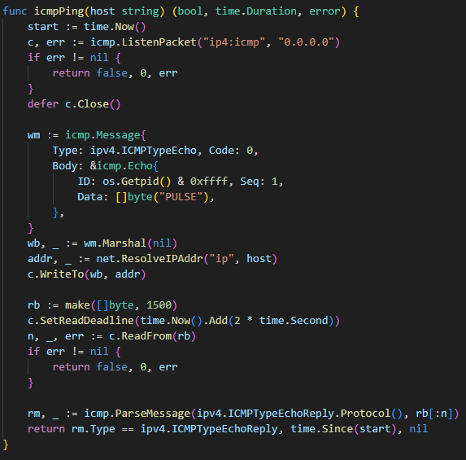
РАБОТА С ПРОТОКОЛОМ ICMP
КЛЮЧЕВЫЕ СЛОЖНОСТИ
Формирование пакетов вручную: ipv4.ICMPTypeEcho
Сериализация/десериализация через Marshal и Unmarshal
Проблема ICMP: требует привилегий суперпользователя (root)
РЕШЕНИЕ
Реализована проверка прав при запуске с понятным сообщением об ошибке и возможностью автоматического переключения на TCP-режим.

Slide 5
ОБЕСПЕЧЕНИЕ ОТКАЗОУСТОЙЧИВОСТИ
ПОЛУЧЕНИЕ СИГНАЛА
ОТМЕНА КОНТЕКСТА
ОЖИДАНИЕ ЗАВЕРШЕНИЯ
GRACEFUL SHUTDOWN
СИНХРОНИЗАЦИЯ
Перехват системных сигналов (SIGINT, SIGTERM) через пакет os/signal позволяет корректно остановить все горутины без потери данных в логах.
sync.WaitGroup гарантирует, что основной поток ждёт завершения всех дочерних горутин перед выходом — исключается состояние гонки и неполная запись.

Slide 6
ТЕСТИРОВАНИЕ И ОТЛАДКА
ФОРМАТЫ ВЫВОДА
ГРАНИЧНЫЕ СЛУЧАИ
ПРАВА ДОСТУПА
Проверка корректности табличного вывода в стандартном режиме и режиме мониторинга
Тестирование пустых файлов hosts.txt, хостов с истёкшим таймаутом и корректности работы без прав root.
Проверка поведения утилиты при запуске от обычного пользователя и от суперпользователя — оба сценария обработаны корректно.

Slide 7

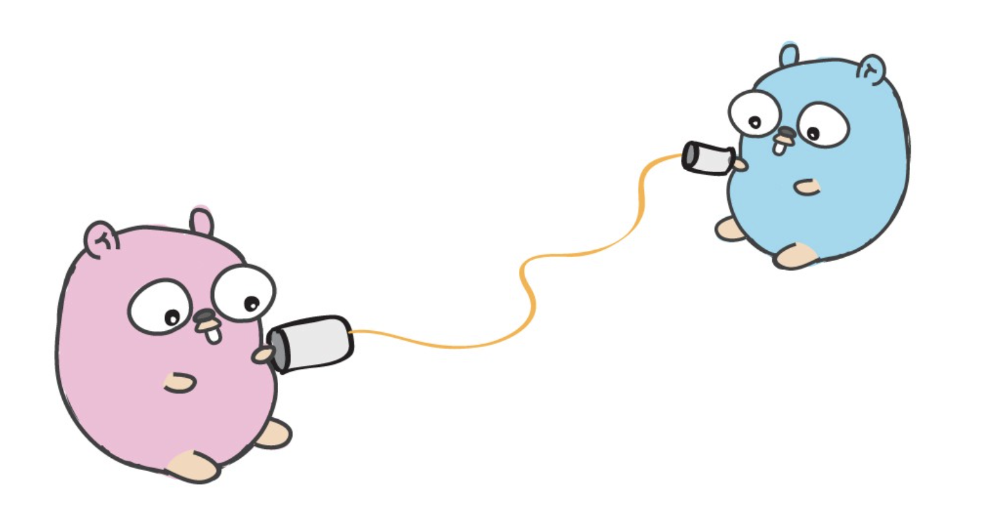
РЕЗУЛЬТАТЫ И САМОАНАЛИЗ
ПРИОБРЕТЁННЫЕ КОМПЕТЕНЦИИ
ИТОГ ПРОЕКТА
Конкурентное программирование на Go (Goroutines, WaitGroup)
Работа с низкоуровневыми сетевыми протоколами
Проектирование отказоустойчивых CLI-инструментов
TCP + ICMP
GOROUTINES
Оба протокола реализованы
Параллельный опрос хостов
GRACEFUL SHUTDOWN
Корректная остановка

